Slide 1
Departamento De Ciencias De La Tierra y De La Construcción
Carrera de Ingeniería Civil
Trabajo de titulación previo a la obtención del título de Ingeniera Civil
“DETERMINACIÓN DE CONTAMINANTES EMERGENTES CARBAMAZEPINA Y DICLOFENACO EN EL RÍO SAN PEDRO Y ANÁLISIS DE TRATAMIENTO CON NANOPARTÍCULAS”
Autora: Arianna Rosangela Pacheco Arcos
Director : Ing. Darío Roberto Bolaños Guerrón, Ph.D.
Sangolquí - 2021

Slide 2





ANTECEDENTES
70% AGUA
30% TIERRA
97,5% AGUA SALADA
2,5% AGUA DULCE
0,7 %
Glaciares
Nieve
Ríos y arroyos
Consumo Humano

Slide 3

ANTECEDENTES
DETERGENTES
MEDICAMENTOS
CUIDADO PERSONAL Y DE BELLEZA
PESTICIDAS Y PLAGICIDAS
CONTAMINANTES EMERGENTES

Slide 4



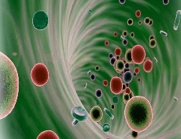


ANTECEDENTES
EFECTOS DE LOS CONTAMINANTES EMERGENTES
Toxicidad
Especies acuáticas
Afección
Salud humana

Slide 5
PLANTEAMIENTO DEL PROBLEMA
Control y eliminación de dolencias y/o enfermedades en el ser humano
FÁRMACOS
Son desechados a los cuerpos de agua sin alteración alguna
PRESENCIA EN RÍOS
40% del fármaco es excretado por el ser humano como residuales y metabolitos
PRESENCIA EN RÍOS

Slide 6
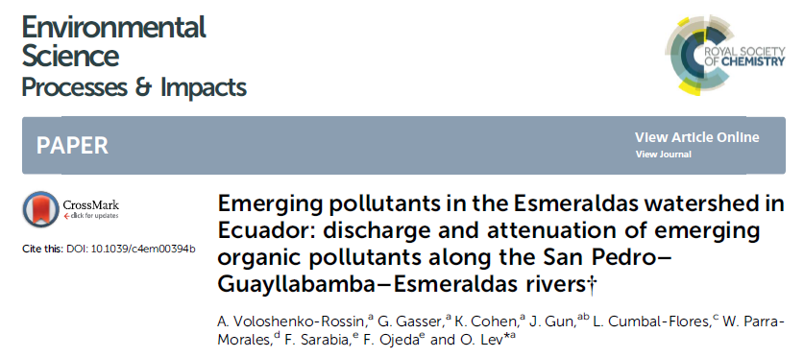
PLANTEAMIENTO DEL PROBLEMA
Ríos San Pedro, Guayllabamba y Esmeraldas
11 puntos de muestreo
Río San Pedro: punto 2 (Amaguaña) y punto 5 (Cumbayá)
Valores de Carbamazepina de 11, 6 µg/L y 100 µg/L
100 µg/L
11,6 µg/L
Puntos de muestreo del estudio realizado por (Voloshenko et. Al, 2015)

Slide 7
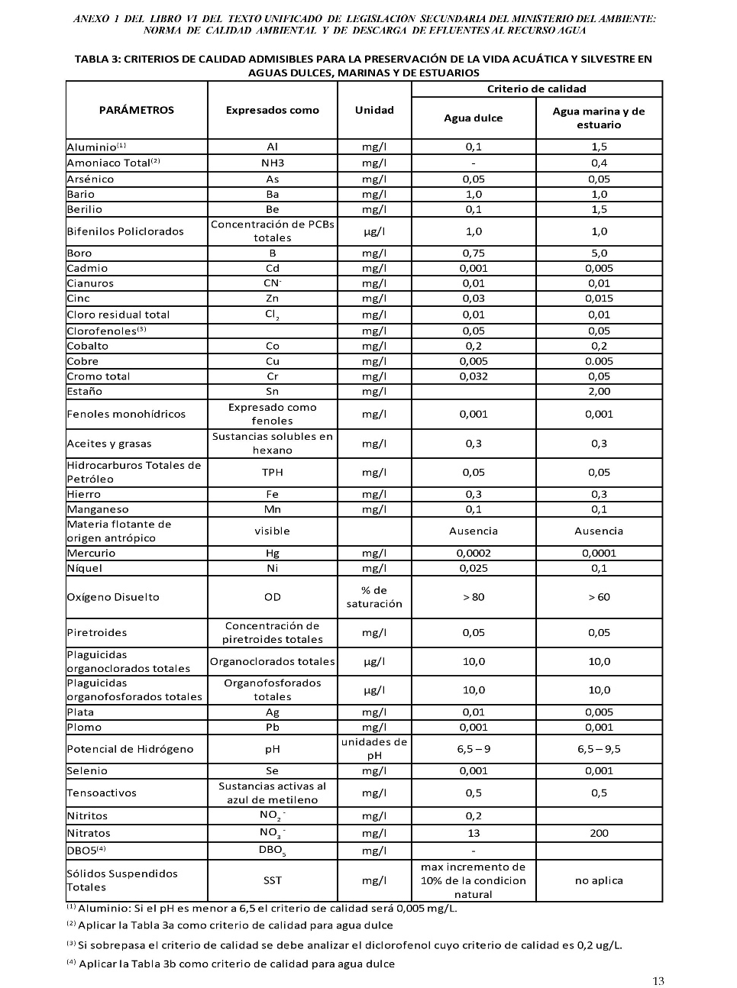
PLANTEAMIENTO DEL PROBLEMA
ANEXO 1 DEL LIBRO VI DEL TEXTO UNIFICADO DE LEGISLACION SECUNDARIA DEL MINISTERIO DEL AMBIENTE: NORMA DE CALIDAD AMBIENTAL Y DE DESCARGA DE EFLUENTES AL RECURSO AGUA
TABLA 3. CRITERIOS DE CALIDAD ADMISIBLES PARA LA PRESERVACIÓN DE LA VIDA ACUATICA Y SILVESTRE EN AGUAS DULCES, MARINAS Y ESTUARIOS.

Slide 8
JUSTIFICACIÓN E IMPORTANCIA
Fármacos
Bajas concentraciones
Diclofenaco
Antinflamatorio
Carbamazepina
Antiepiléptico y anticonvulsivo
Contaminación antropogénica
Automedicación
Mortalidad de los embriones del pez cebra
Constantemente detectado en los cuerpos de agua
Alteraciones fisiológicas de insectos
Inhibición en el crecimiento de algas y plantas acuáticas.
Efectos significativos
Venta libre y bajo costo
Consumo masivo
Daño celular en peces

Slide 9
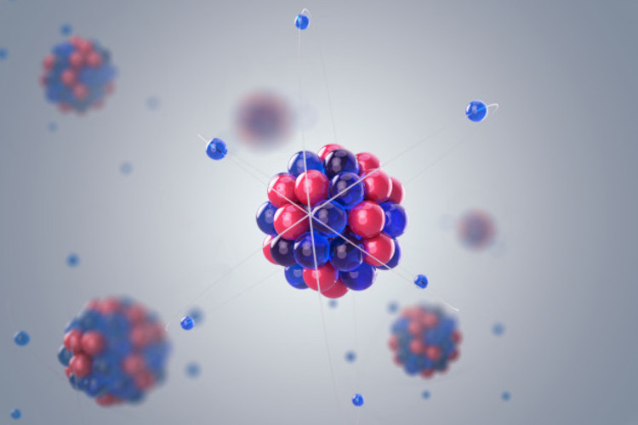
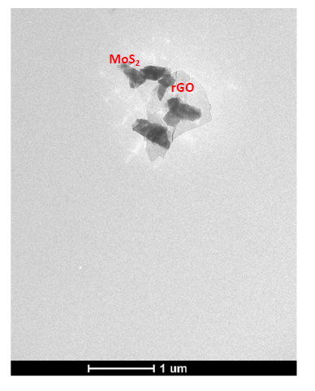
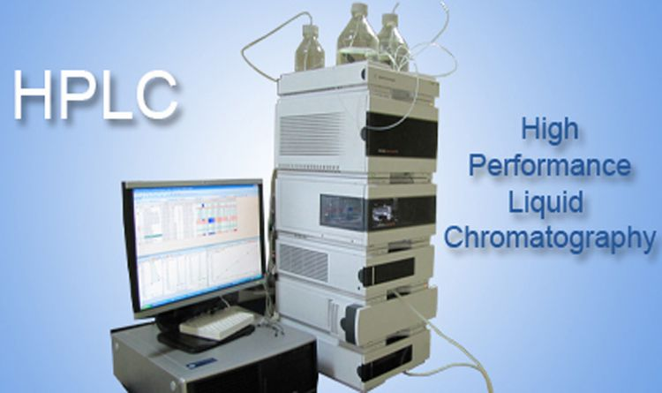

JUSTIFICACIÓN E IMPORTANCIA
Técnicas analíticas mas sensibles
Remoción de CE no regulados
Nanotecnología (10⁻⁹)
Nanocompositos de MoS2/rGo
Imagen TEM de un nanocomposito de MoS2/rGO (Noboa, 2019)

Slide 10
OBJETIVOS
Objetivo General
Determinar la concentración de contaminantes emergentes, carbamazepina y diclofenaco, en el río San Pedro y analizar un tratamiento con nanotecnología.
Objetivos Específicos
Caracterizar de manera físico-química el agua del Río San Pedro, en situ PH, conductividad eléctrica y oxígeno disuelto (OD), en laboratorio DQO, Cu, Fe, Zn, Ni, Ca, K, iones (Br⁻, Cl⁻, F⁻,), nitratos NO₃⁻, NO₂⁻, fosfatos, sulfatos, sólidos totales, suspendidos y disueltos.
Determinar la concentración de carbamazepina y diclofenaco en el agua del río San Pedro por cromatografía de alta eficiencia.
Analizar alternativas de remoción de carbamazepina y diclofenaco en agua, empleando nanopartículas.

Slide 11
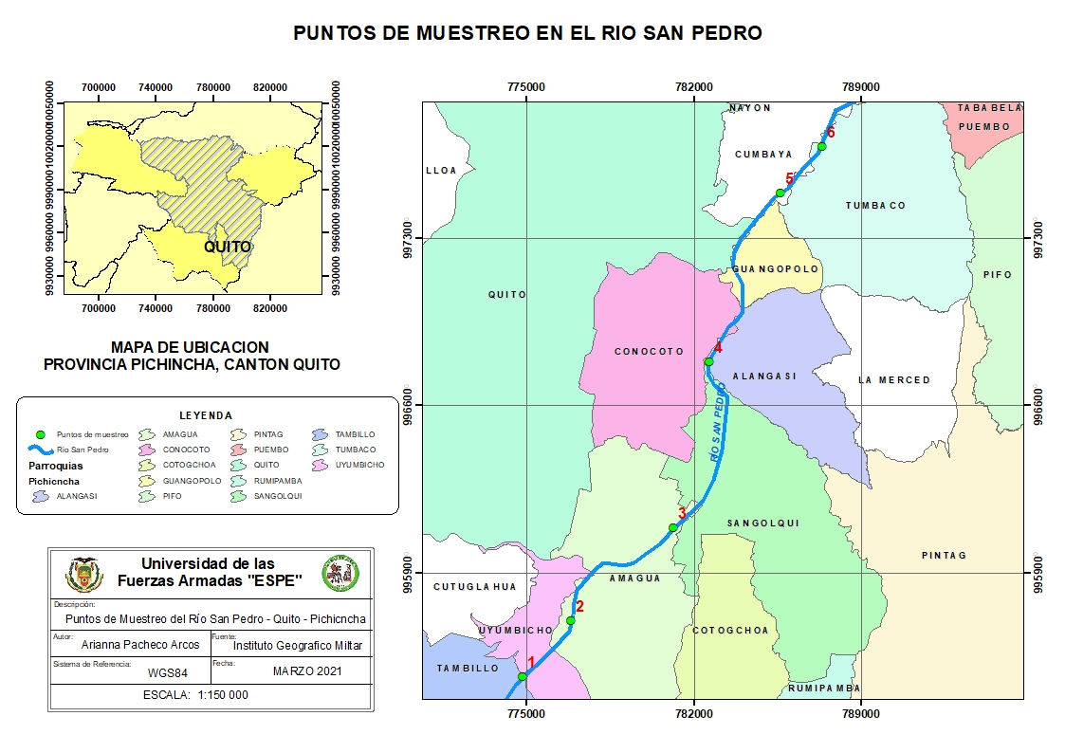
ÁREA DE ESTUDIO
Tabla 1. Puntos de Muestreo

Slide 12
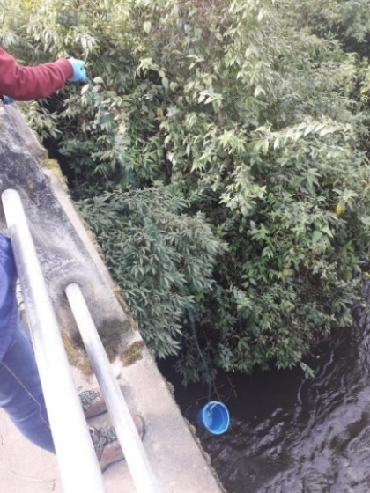
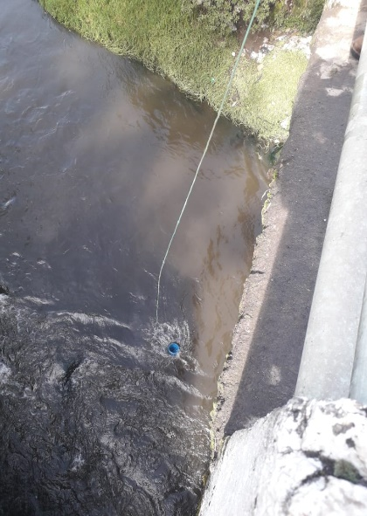
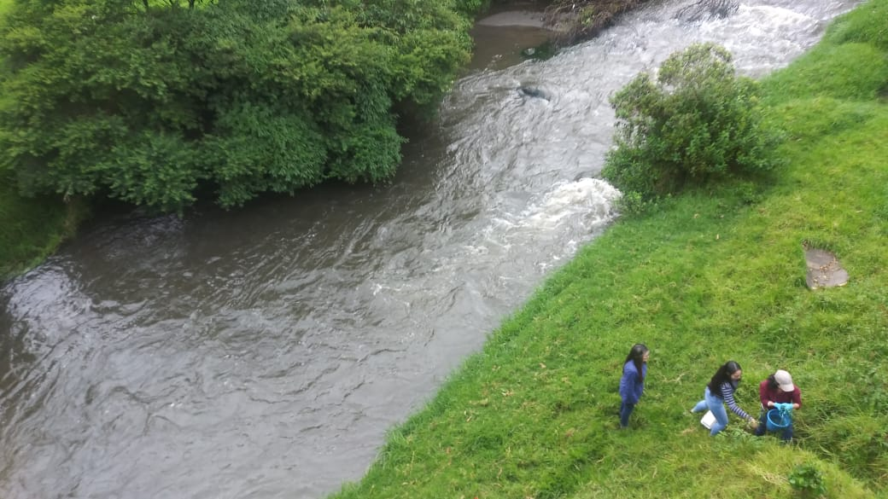
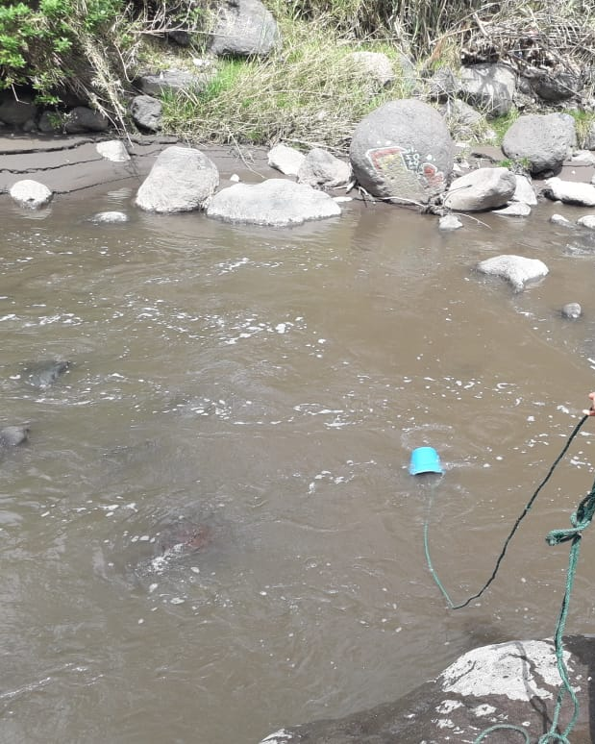
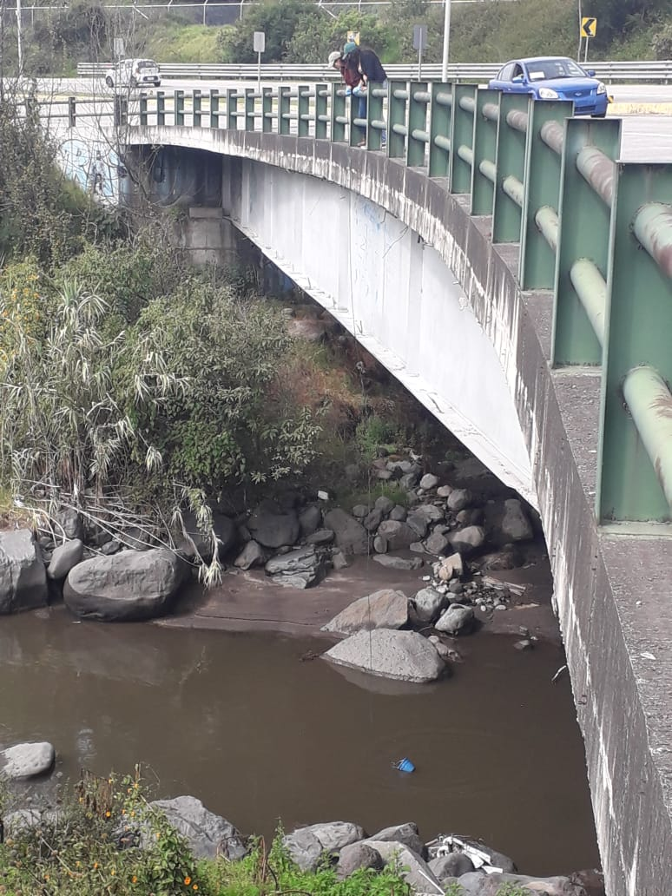
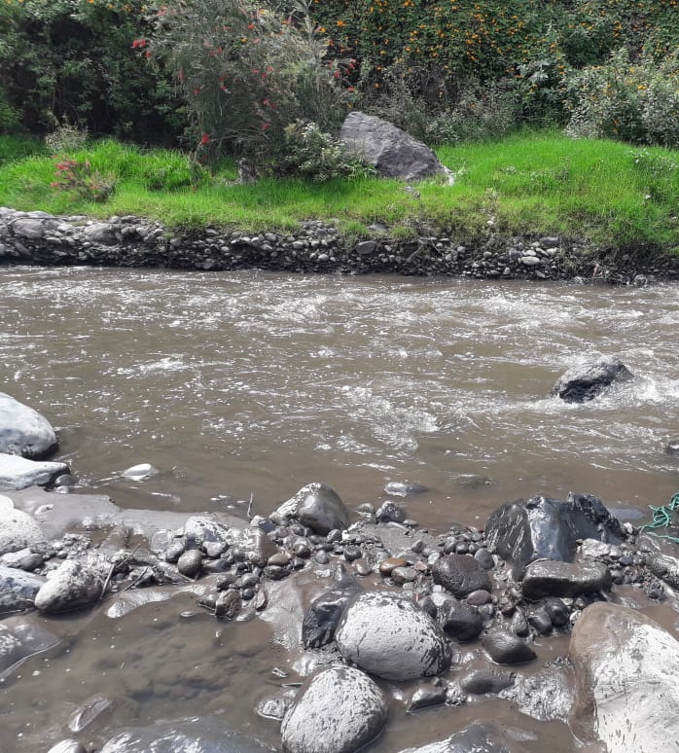
ÁREA DE ESTUDIO
3
1
2
Tabla 1. Puntos de Muestreo
5
4
6

Slide 13
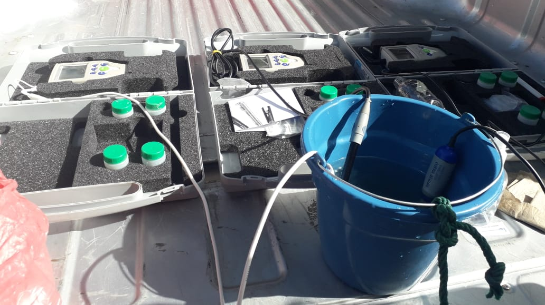
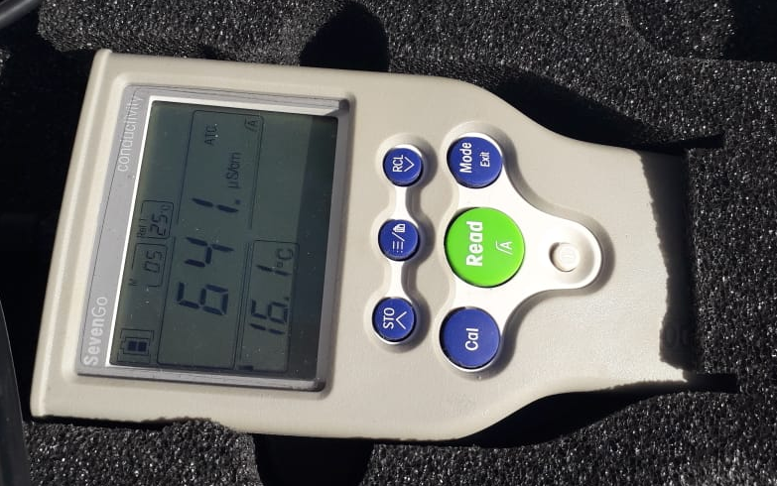
MATERIALES Y MÉTODOS
Parámetros in situ
Potencial de Hidrógeno (pH)
4500 H*-B
Oxigeno Disuelto (OD)
2550 B
Conductividad Eléctrica
Temperatura
4500 O-G
2510 B

Slide 14
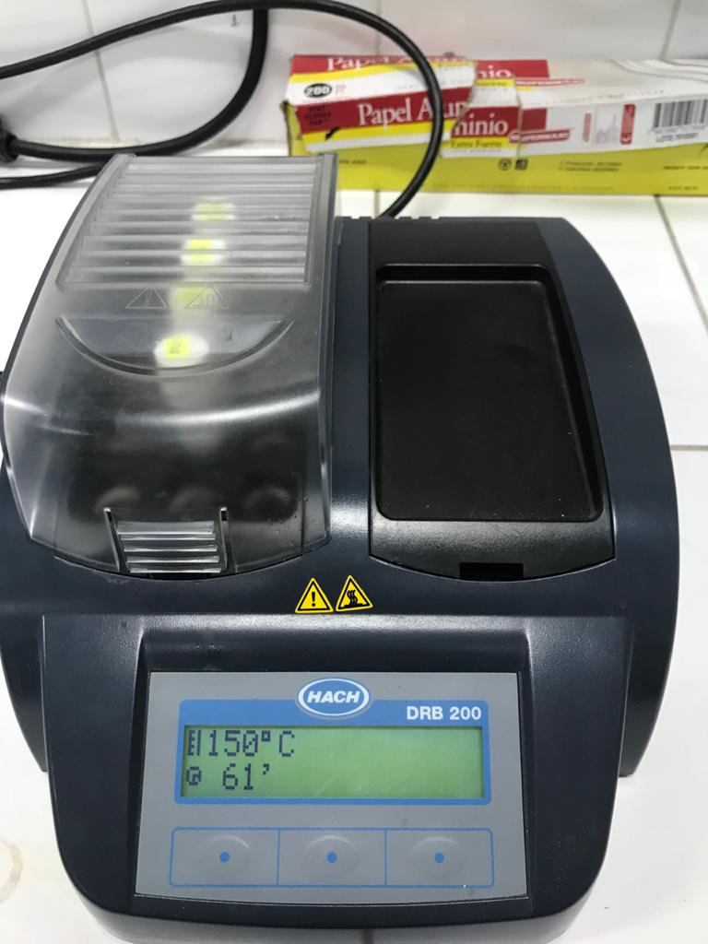
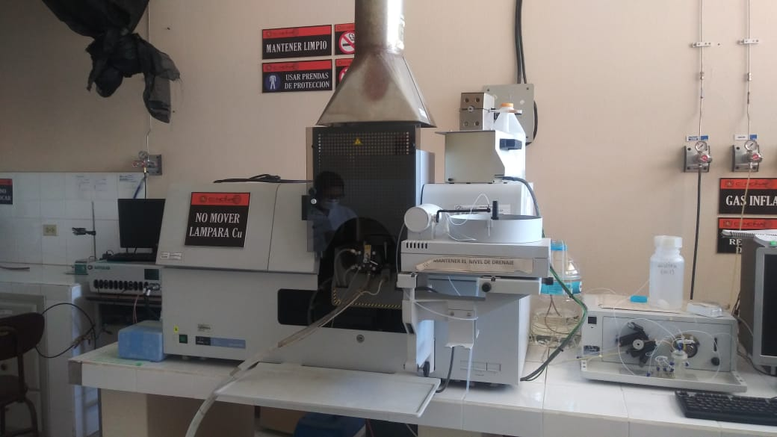
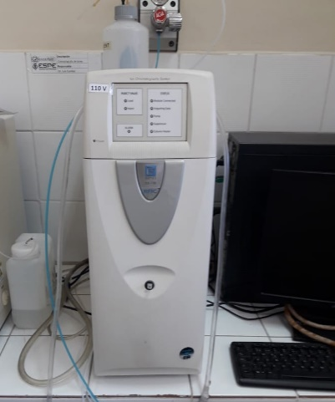
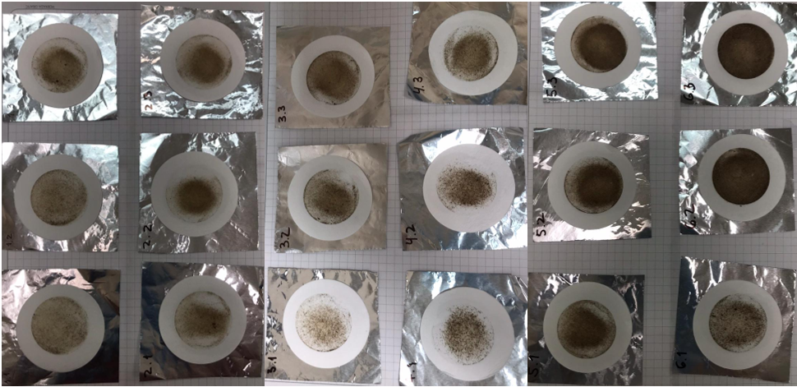
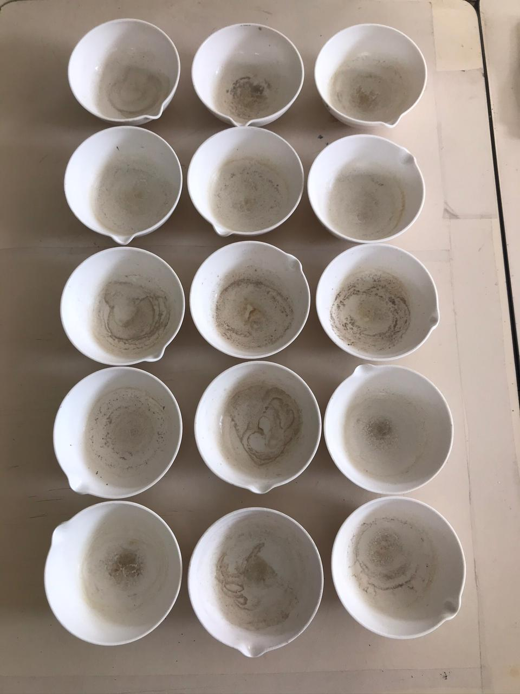

MATERIALES Y MÉTODOS
Análisis en laboratorio
Demanda Química de Oxígeno (DQO)
5220 D
Metales Pesados
2540 C
Aniones
Solidos Totales
3111-B
Cu, Fe, Ni, Ca y K
Br -, Cl-, F-, ${NO}_{3}^{−}$, ${NO}_{2}^{−}$, ${PO}_{4}^{3−}$, ${SO}_{4}^{2−}$
Br -, Cl-, F-, 〖𝑁𝑂〗_3^−, 〖𝑁𝑂〗_2^−, 〖𝑃𝑂〗_4^(3−), 〖𝑆𝑂〗_4^(2−)
4110 C
Sólidos Suspendidos Totales
2540 D
Espectrofotometría UV/VIS
Espectrofotometría de Absorción Atómica
Cromatografía de iones
$$SDT=ST−SST$$

Slide 15
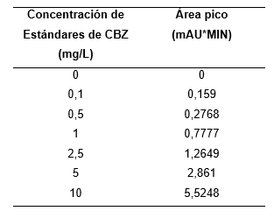
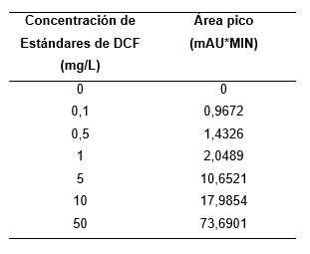
MATERIALES Y MÉTODOS
Análisis de CBZ y DCF
Concentraciones CBZ
10 µg de c/estándar secundario Sigma Aldrich 99,9% pureza
Balón de 100 ml aforado con Metanol grado HPLC
Solución madre
Curva de Calibración para CBZ y DCF
Cromatografía de Alta Eficiencia (HPLC)
Concentraciones DCF
Dionex Ultimate 3000 UHPLC

Slide 16
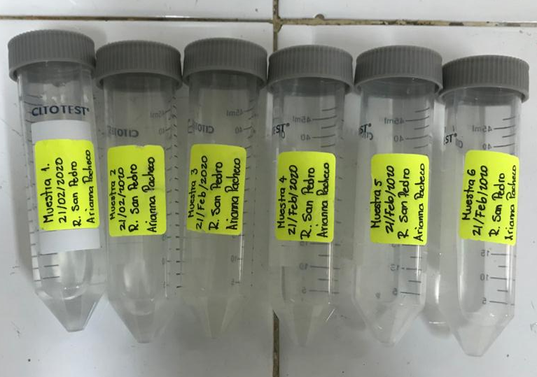
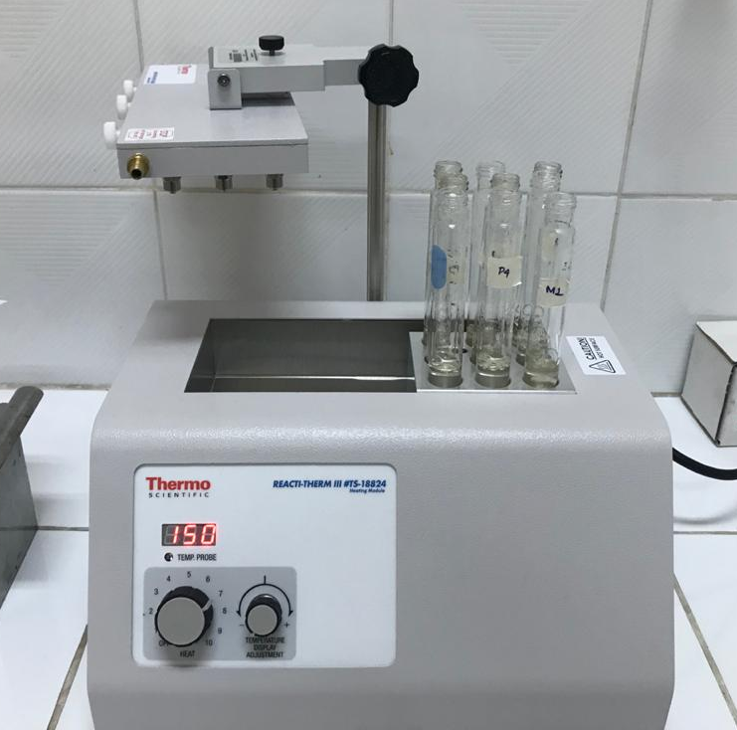
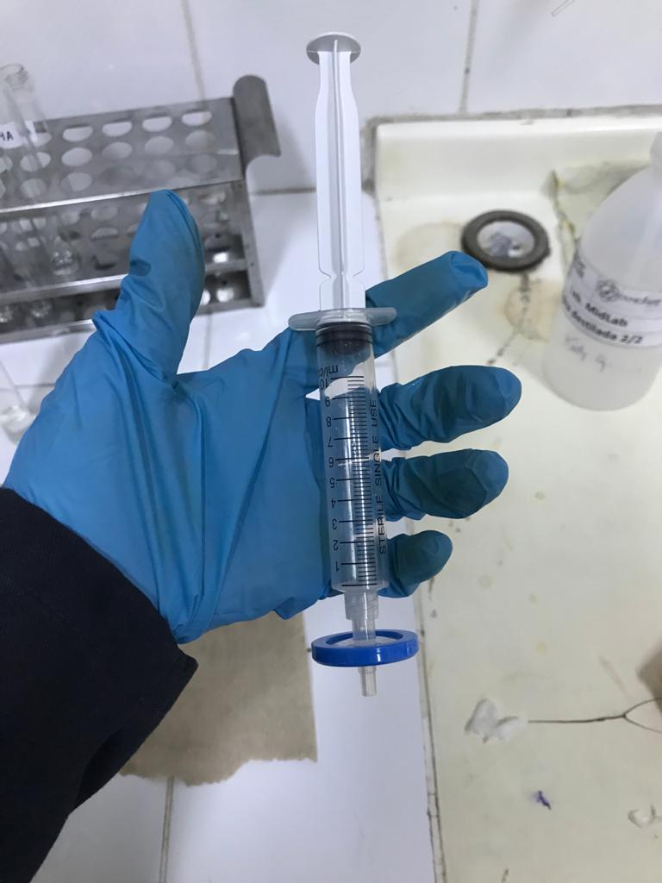
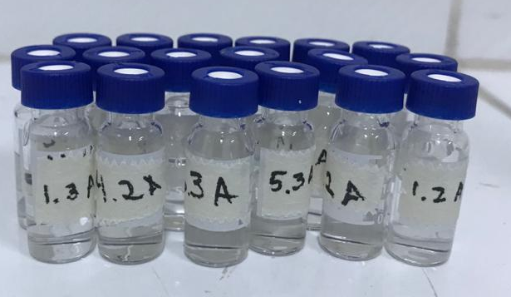
MATERIALES Y MÉTODOS
Preparación de muestras
Concentración
Muestras concentradas en viales
Volumen de 50 ml
Módulo de calentamiento Thermo Scientific – Reacti Therm TM III ·TS-18824

Slide 17
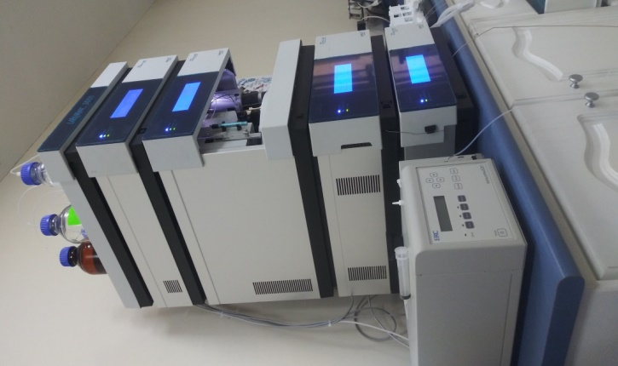
MATERIALES Y MÉTODOS
Lectura en HPLC
Lavado con Etanol de Columna C18 Hypersil Gold
L=150 mm y Ø=4,6 mm
Fase móvil Carbamazepina (CBZ)
Fase móvil Diclofenaco (DCF)
Acetonitrilo
Tamaño de partícula 5µm
Metano
Fosfato de Sodio monobásico 0,6 mM
30 min
Agua
1 hora
Dionex Ultimate 3000UHPLC
58:42
60:40

Slide 18


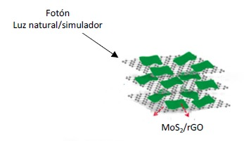
MATERIALES Y MÉTODOS
Análisis de tratamiento con Nanotecnología
Remoción de CBZ y DCF con nanocompositos de MoS2/rGo
Luz solar
Excitación fotónica
Cadena de reacciones oxidativas reductoras

Slide 19
RESULTADOS Y DISCUSIÓN
Tabla 2. Resultados de pH
Tabla 3. Resultados de Oxígeno Disuelto

Slide 20
RESULTADOS Y DISCUSIÓN
Tabla 4. Resultados de Conductividad Eléctrica
Tabla 5. Resultados de Temperatura

Slide 21
RESULTADOS Y DISCUSIÓN
Tabla 6. Resultados de Demanda Química de Oxígeno
Tabla 7. Resultados de Metales

Slide 22
RESULTADOS Y DISCUSIÓN
Tabla 8. Resultados de Aniones
Nota, L.D. Límite de Detección
Tabla 8. Resultados de Solidos Totales y Disueltos

Slide 23
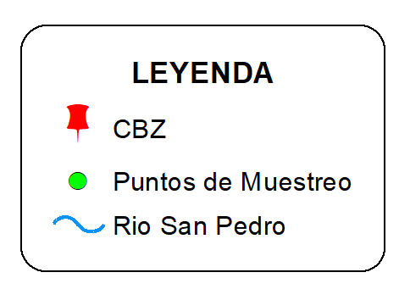
RESULTADOS Y DISCUSIÓN
RESULTADOS DE CARBAMAZEPINA Y DICLOFENACO EN EL RÍO SAN PEDRO
116,69 µg/L

Slide 24

RESULTADOS Y DISCUSIÓN
Remoción de CBZ y DCF con nanocompositos de MoS2/rGo
Soporte de Grafeno
Nanoestructura de Sulfuro de Molibdeno MoS2
MoS2/GR
Síntesis verde
Óxido de Grafeno
Nanocompositos de MoS2/rGo
Reducción

Slide 25
RESULTADOS Y DISCUSIÓN
Nanocompositos de MoS2/rGo
CARBAMAZEPINA
Remoción máxima de 84,14 % usando 100 mg/L del Nanocomposito
DICLOFENACO
Remoción máxima de 99,94 % usando 3 mg/L del Nanocomposito
Concentración inicial de 4 mg/ml
Concentración inicial de 5 mg/ml
Luz solar

Slide 26
CONCLUSIONES
Los parámetros físico químicos que cumplen con los criterios de calidad admisibles son, para todos los puntos pH con un promedio de 7,01, para OD 5,58 mg/L en el punto 5 y 5,23 mg/L en el punto 6, respecto a la Conductividad Eléctrica 416 µS/cm en el punto 4, para temperatura 14,7 ºC en el punto 2 y 18,8 ºC en el punto 4, en relación a DQO los puntos que cumplen son: 1, 2, 3, 4 y 5 que presentan valores por debajo de los 30 mg/L, para el metal Cu en los puntos 2, 3, 4, 5, y 6 con valores inferiores a 0,25 mg/L; el anión nitrato en los puntos 1, 2, 3, 4 y 5 con valores menores a 7 mg/L; el anión nitrito en los puntos 1, 2 y 4 con valores menores a 0,20 mg/L , SST y ST cumplen el criterio admisible en todos los puntos.
Se determinó que existe presencia de Carbamazepina únicamente en el punto 6 con 116,68 µg/L, la presencia de este fármaco es un indicador de la contaminación antropogénica producido por los efluentes hospitalarios que recibe en la zona. Diclofenaco presentaría tentativamente valores inferiores a 0,1 mg/L en el punto 6 ya que en el ensayo se obtuvieron valores inferiores al límite de detección. Tanto para Carbamazepina como para Diclofenaco en los puntos restantes se determinaron concentraciones menores al límite de detección.
El tratamiento con nanotecnología mediante la aplicación de nanocompositos de MoS₂/rGO es altamente eficaz en la biodegradación de Carbamazepina y Diclofenaco, una concentración de 100 mg/L del nanocomposito bajo la acción fotocatalítica por la luz solar tiene una capacidad de remoción de 84,14% de CBZ y una concentración de 3 mg/L del nanocomposito en las mismas condiciones es capaz de remover el 99,94% de DCF.

Slide 27
RECOMENDACIONES
Realizar un monitoreo de los parámetros físico-químicos en los puntos 5 y 6, en época seca y en época lluviosa, para determinar con mayor precisión el grado de contaminación presente en el río San Pedro para este tramo, y su variación con respecto al clima, debiéndose adicionar el parámetro DBO₅ al análisis.
Se recomienda realizar más estudios en el punto 6 del río San Pedro, específicamente de contaminantes emergentes con un ajuste en la curva de calibración con estándares menores a 0,1 µg/L tanto para Diclofenaco como para Carbamazepina.
Desde la perspectiva de Ingeniería Civil recomiendo el análisis y prueba piloto para la retención de Carbamazepina y Diclofenaco a partir del tratamiento terciario de una Planta de tratamiento de aguas residuales, asegurando de esta manera la calidad de agua a ser descargada en el cuerpo de agua.

Slide 28
GRACIAS

